Slide 1
Projeto de Software e Análise Arquitetural
Sildenir Alves Ribeiro, DSc
Notes:
Instrutor: Sildenir Alves Ribeiro

Slide 2
Agenda
1. Introdução e Contextualização
  Análise e Arquitetura
  Padrões de Projeto de Software
2. Análise Arquitetural
  Conceitos gerais
  Adaptações
  Decisões Arquiteturais
  Decomposição
  Acoplamento
3. Projeto de Software
  Organização e Estrutura
  Padrões de Projeto
  Refinamento de Projetos
5. Conclusão
6. Referências
Notes:
Instrutor: Sildenir Alves Ribeiro

Slide 3
Introdução e Contextualização
Análise: é a atividade que tem como finalidade a realização de estudos de processos a fim de encontrar o melhor caminho racional para que a informação possa ser processada.
Os analistas estudam os diversos ambientes entre hardwares (equipamentos), softwares (programas) e o usuário final para construção do software.
A análise desenvolve papel importante no comportamento e aplicações do produto de software, que são desenvolvidos a partir de soluções que serão padronizadas e transcritas em uma linguagem ou forma que o computador possa executar.

Slide 4
Introdução e Contextualização
Análise:
  Após a etapa de análise temos um primeiro modelo do software
  Queremos agora melhorar esse modelo, a ponto de gerarmos facilmente a implementação do software.
  Este modelo é chamado de modelo de Projeto
    O projeto compreende a arquitetura e padrões do sistema a ser construído.

Slide 5
Introdução e Contextualização
Arquitetura de Software
  Representa a estrutura estática e comportamental de um sistema, compreendendo os serviços do sistema, realizados pelos componentes de software.
  A arquitetura desempenha um papel chave na construção do produto de software, estabelecendo uma ponte entre requisitos e código.
  A arquitetura do software facilita a visão e simplifica o entendimento do sistema, mesmo que em um alto nível de abstração.
  A arquitetura expõe as principais restrições do projeto do sistema, permitindo assim para fazer escolhas arquiteturais específicas.
Requisitos
Arquitetura
Código

Slide 6
Introdução e Contextualização
Arquitetura de software é direciona o desenvolvimento para:
  Conectar as metas de negócios ao que iremos construir
  Obter alinhamento
  Organizar a atividade de produção de código
  Envolver as diferentes competências da Equipe
A arquitetura está diretamente ligada à vantagem competitiva
A arquitetura não se obtém facilmente:
  Não é um trabalho trivial de design
  É um papel da equipe desempenhar na sua criação
  É melhor construída por um time pequeno de “arquitetos” dedicados que dirigem o processo e tomadas as decisões.
A arquitetura leva ao projeto e seus padrões, mas não é o projeto.
  Representa o arcabouço do software
A arquitetura funciona como um guia ao desenvolvimento.
  Ela deve facilitar o alcance da estratégia de negócio e a implementação técnica da estratégia de negócio.

Slide 7
Introdução e Contextualização
Elementos Básicos da Arquitetura de Software
  Decomposição
  Componentes
  Frameworks
  Patterns ( Padrões )
  Nivelamento
  Refinamento
  Camadas ( Tiers )

Slide 8
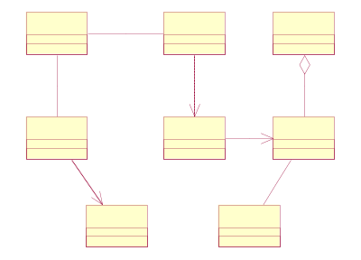
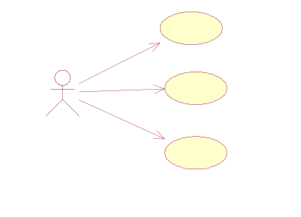
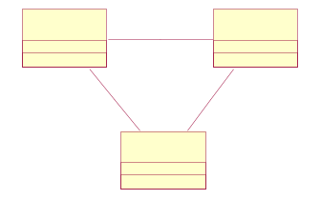
Introdução e Contextualização
Contexto: Arquitetura de SW
Requisitos
Análise e Arquitetura
Projeto

Slide 9
Análise Arquitetural
Visões da Arquitetura de Software
Arquitetura Conceitual
Diagramas arquiteturais, especificação informal de componentes
Foco: identificação e alocação de responsabilidades entre componentes
Visão global
do Software
Esquema para os desenvolvedores
Preciso
Sem ambiguidade
Arquitetura Lógica
Atualiza os diagramas arquiteturais (apresentando as interfaces), especificação interface, especificação de componentes e guias de utilização
Foco: design da interação, mecanismos e protocolos de conexão; provimento de info contextual para os usuários dos componentes
Arquitetura Execução
Visão do Processo (via Diagramas de Colaboração)
Foco: informa como se dará o comportamento do componente em tempo de execução, threads; como eles se comunicam; como os recursos físicos são alocados.

Slide 10
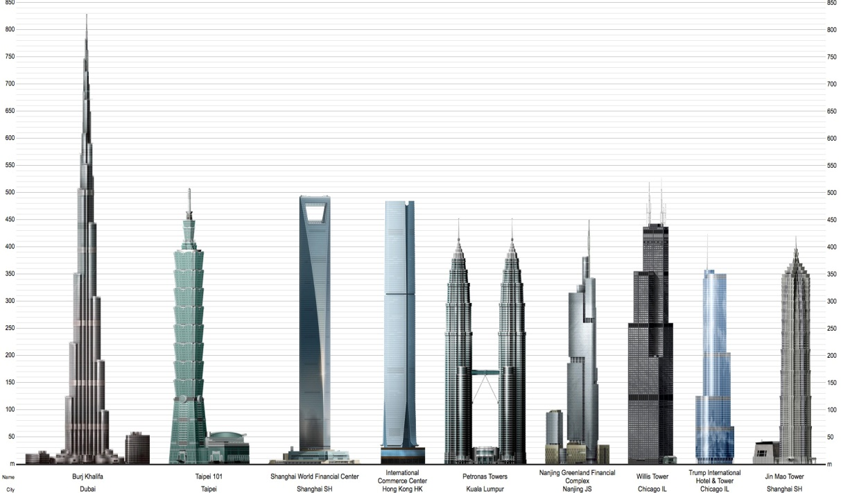
Análise Arquitetural
Arquitetura Predial X Arquitetura de Software
  O que é mais fácil?
    No negócio software, nós entregamos código, e temos um certo desconforto em trabalhar com modelos.
      Será que o que importa é somente o código rodando?
    Porém, se olhamos para o negócio da construção civil, eles entregam “prédios” e não plantas e, não iniciam um novo projeto complexo sem começar por desenhos de tais estruturas físicas.
      Aqui as plantas guiam ao desenvolvimento do produto final!

Slide 11
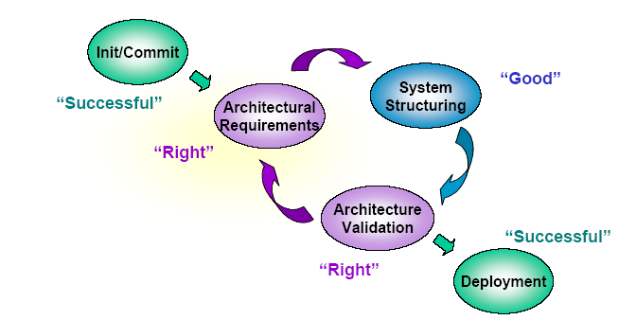
Análise Arquitetural
Processo de construção de uma arquitetura tem como objetivo:
  Criar uma arquitetura:
    BOA
      Tecnicamente válida e bem documentada
    CORRETA
      Satisfaz aos requisitos dos sistema e representa o domínio do problema
    De SUCESSO
      Como as utilizadas na construção civil

Slide 12
Análise Arquitetural
O Problema das Adaptações
  As adaptações podem levar ao caos!
  Tudo começa com as primeiras decisões de cortes ou extensões na arquitetura, com a justificativa de melhor atender aos requisitos.
  Aumenta o número de ajustes e o acoplamento cresce a ponto de não se poder mais isolar os componentes.
  É assim que um software deve evoluir?
    Adaptação não é evolução do software!
    Em geral uma adaptação é oriunda de uma análise mal feita e de uma arquitetura mal elaborada.

Slide 13
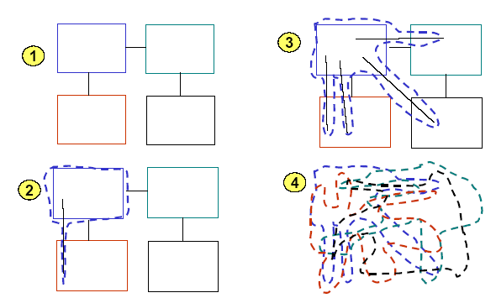
Análise Arquitetural
Adaptações na arquitetura
Projeto Espaguete de Software

Slide 14
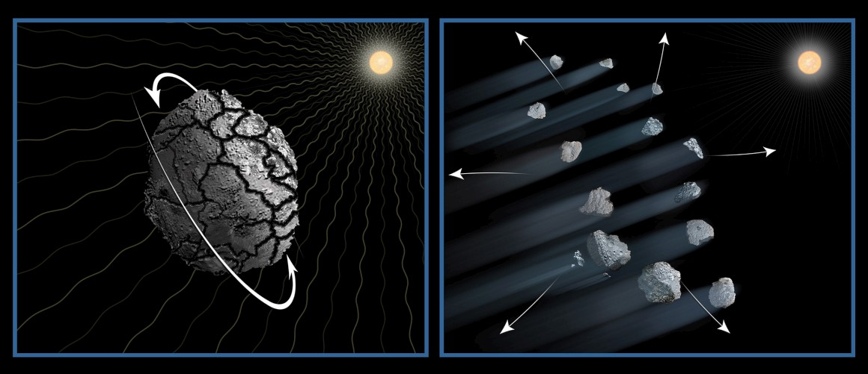

Análise Arquitetural
Adaptação é a desintegração do sistema.

Slide 15
Análise Arquitetural
Arquitetura deve focar as “propriedades mais críticas”
  Ideia básica: a integridade do sistema não pode ser alcançada de forma bottom-up
  Você irá precisar de uma visão mais abrangente do sistema
  Análise os trade-offs (conflito) existentes para assegurar que as propriedades críticas do sistema continuam sendo atendidas quando você o decompõe em partes
  Projete os mecanismos da arquitetura que endereçam as propriedades do sistema
  Implemente a decomposição do Software

Slide 16
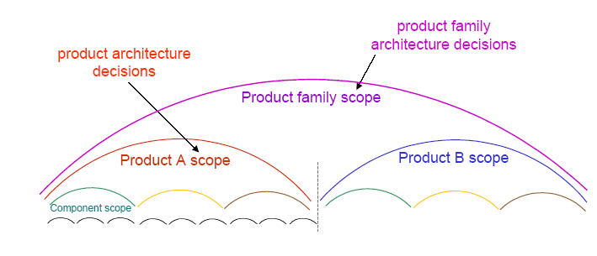
Análise Arquitetural
Decisões Arquiteturais: A importância do escopo
Quanto mais abrangente a decisão, menos erros podem ser inseridos!
Diferencie decisões de arquiteturais e de projeto, de decisões de implementação.

Slide 17
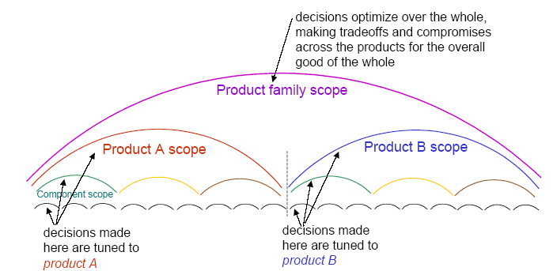
Análise Arquitetural
Escopo das decisões arquiteturais: Reusabilidade
  Se temos em mãos uma dada aplicação, todas as decisões que podem ser tomadas por projetistas de componentes ou desenvolvedores devem ser atribuídas a eles e não surgir como parte da arquitetura. Se o escopo da arquitetura é uma linha de produtos, então toda decisão referente a um dado produto deve constar, pelo menos, na arquitetura do produto se não for possível constar na arquitetura da linha de produtos.
  Qualquer decisão deve focar no impacto sobre o sistema – decisões arquiteturais devem focar nas propriedades de alto impacto nas áreas que estão altamente alinhadas com a estratégia do negócio.

Slide 18
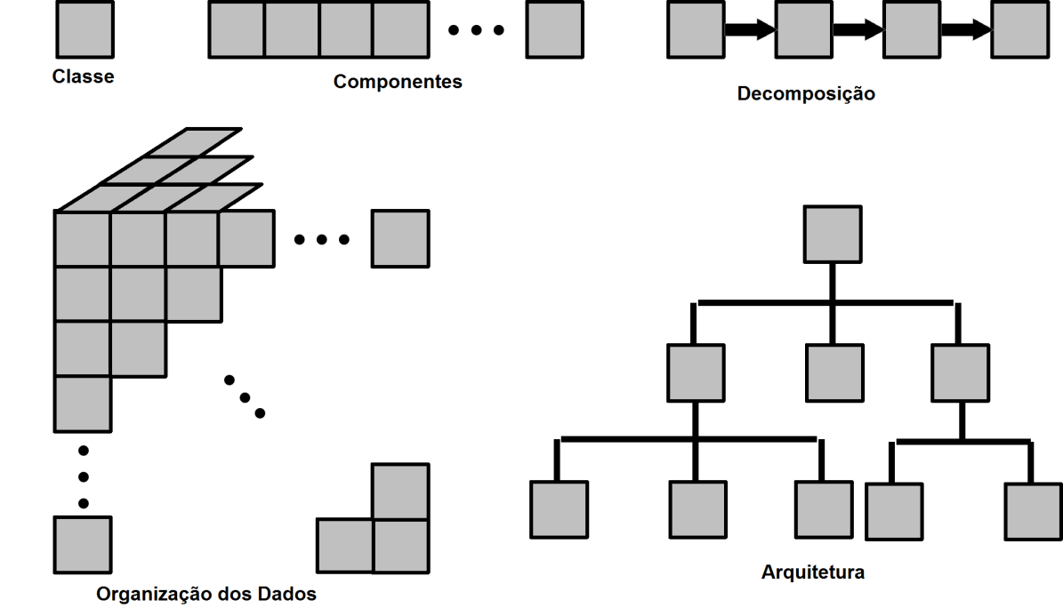
Análise Arquitetural
Decomposição
  Como encaixar as partes? Elas se encaixam?
    Ao atribuir essa tarefa para o melhor “arquiteto” da equipe, que entende de:
  Modelos
  Classes
  Componentes
  Interfaces
  Etc
Garantimos a construção do melhor produto de software?

Slide 19
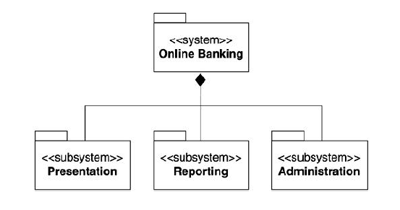
Análise Arquitetural
Decomposição
  Particionamento do sistema em partes menores, lógicas, que:
    Que tornam fácil a administração de sua complexidade
    Auxilia a definição e descrição das interfaces entre as diferentes partes do sistema, de forma a facilitar a sua iteração
    Facilita a distribuição do software através de múltiplos processadores
    Provê uma partição natural das tarefas de desenvolvimento e facilita a distribuição das tarefas em equipes grandes
Decomposição com a UML
  Pacotes
  Subsistemas
  Módulos

Slide 20
Análise Arquitetural
Acoplamento Fraco
  Acoplamento fraco é um dos principais requisitos para se construir software orientado a objetos (OO) de qualidade.
  O acoplamento fraco mede o quanto uma classe, depende de, ou está relacionada a outra classe ou subsistema.
  A capacidade de uma classe em herdar o comportamento de outra(s) é uma das principais características do paradigma OO. A principal vantagem é poder criar novas classes quase de graça, aproveitando o código de outra.
Acoplamento forte
  Uma classe com acoplamento forte depende muito (em geral sem necessidade) de outras. Isso pode conduzir aos seguintes problemas [Larman]:
    classes difíceis de aproveitar tendo em vista que sempre que esta for utilizada todas as outras das quais ela depende devem estar presentes;
    alterações nas classes relacionadas podem forçar mudanças locais e;
    são difíceis de compreender isoladamente.

Slide 21
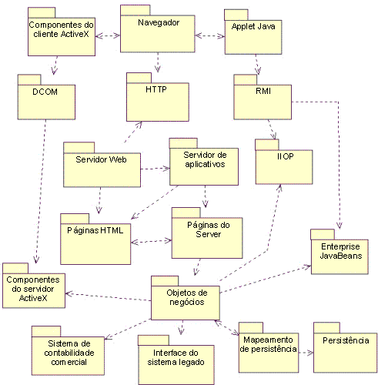
Análise Arquitetural
Exemplo de Arquitetura Fortemente Acoplada (fraca coesão e não decomposta)

Slide 22
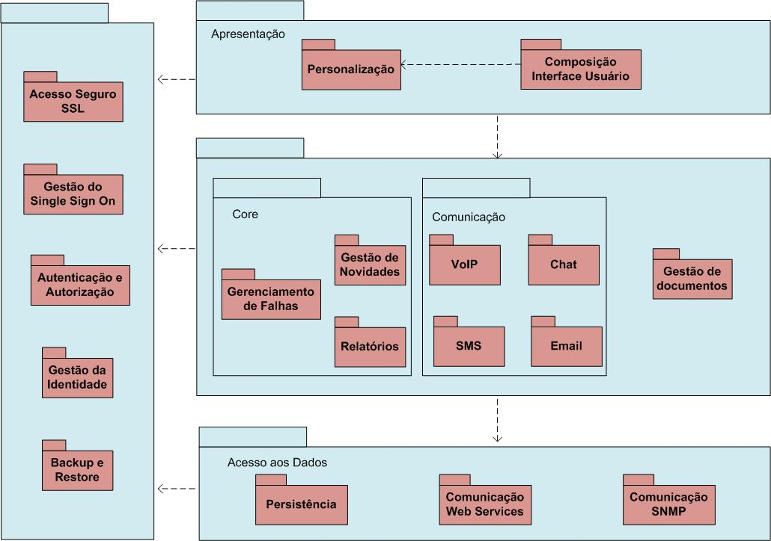
Análise Arquitetural
Exemplo de Decomposição (Fracamente Acoplada e Alta Coesão)

Slide 23
Projeto de Software
Conceitos Gerais
  Projeto é a representação significativa de algo que será construído. Em engenharia de software, o Projeto de Software é a fase de desenvolvimento, na qual são feitos modelos com todas as entidades que serão construídas posteriormente a partir dos requisitos do sistema (Pressman).
  Projeto de software é a descrição da estrutura do software que será implementado, onde contém os dados que fazem parte do sistema, a interface entre os componentes do sistema, e algumas vezes, o algoritmo utilizado (Sommerville).
  E o que mais?

Slide 24
Análise Arquitetural X Projeto
Quando começa o Projeto?
  Após a etapa de análise temos um primeiro modelo do sistema
  Queremos agora melhorar esse modelo, a ponto de gerarmos facilmente a implementação do sistema
  Este modelo é chamado de modelo de Projeto ou Esboço do Projeto (mas não é o projeto)
    O projeto compreende a arquitetura e padrões do sistema a ser construído.

Slide 25
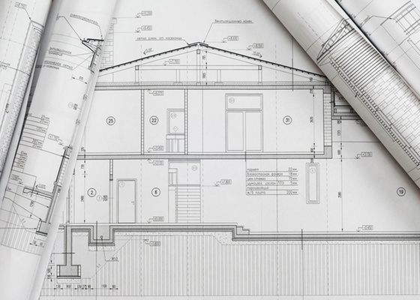
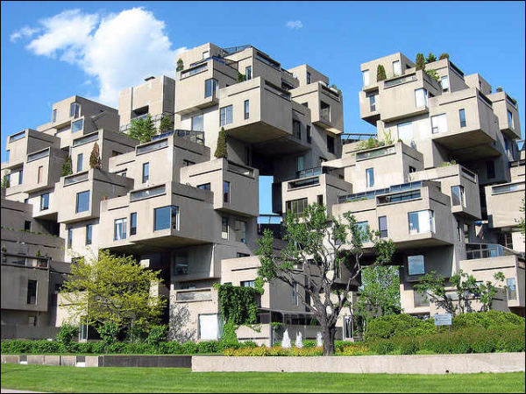
Análise Arquitetural X Projeto
Abstrato X Concreto
Independente X dependente da tecnologia de implementação
Simples X detalhado
Modelos por caso de uso X unificação em um único modelo

Slide 26
Projeto de Software
Atividades - Projeto
  Refinar o modelo de classes
  Projetar arquitetura
    Camadas
    Separação em pacotes
  Projetar Banco de Dados, Interfaces, Componentes, Etc.

Slide 27
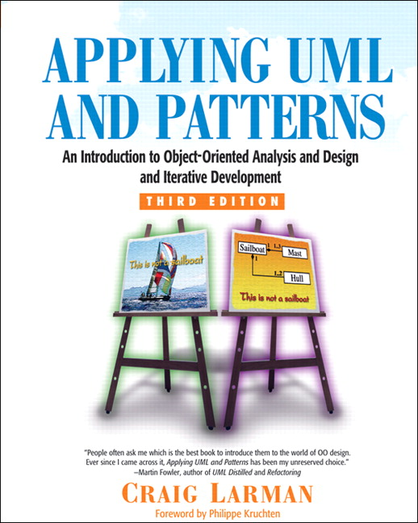
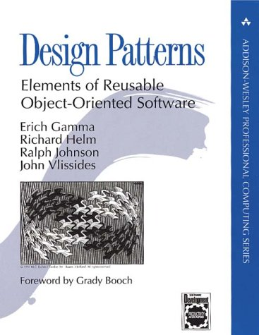
Padrões de Projeto
Nomenclatura
  O termo “pattern” tem várias traduções, mas especificamente no nosso caso, usaremos PADRÃO
    bem mais apropriado para o desenvolvimento de Software
  O termo “design” também tem várias traduções mas em nosso caso adotaremos PROJETO
  Livros
O livro “Design Patterns” (1995) aplicou os conceitos introduzidos por Alexander na Arquitetura civil ao projeto de software mais especificamente, projeto orientado a objetos.
Larman apresenta objetivamente à análise orientada a objetos, princípios da oo (grasp), padrões de projeto e ao mesmo tempo ensina a utilização da UML em Projetos de Software.

Slide 28
Padrões de Projeto
O que é um padrão de projeto?
  Há muitas formas de ver:
    Uma solução para um pequeno problema de design OO
    Um conjunto de relacionamentos entre classes que se considera ter boas qualidades
    Descrições nomeadas de boas heurísticas de design OO
    Um idioma para se falar sobre designs OO
    Soluções para deficiências do paradigma OO, sem inventar novas abstrações
Notes:
Each design patterns shows how to do something that you can't do with a single command, or by implementing a single class or method.

Slide 29
Padrões de Projeto
Cuidado com a má interpretação!
  Padrões de projeto tornam o código mais flexível?
    Nem sempre isso é uma boa coisa
    Evite tornar flexível o que não precisa ser flexível hoje.
  Padrões de projeto tornam o código menos legível?
    Muitas partes do código escrito não são relacionadas com o problema sendo resolvido
    O número de classes aumenta
    Os relacionamentos entre classes se tornam mais complexos
  Não é pra ser “programação orientada a padrões”?
    O aprendiz usa padrões em tudo para aprender como usá-los;
    O Pleno usa padrões apenas onde são necessários;
    O Senior não usa padrões; os padrões surgem naturalmente em seu código.

Slide 30
Padrões de Projeto
Categorias (três)
  Padrões de criação
    maneiras comuns de se instanciar objetos
  Padrões estruturais
    maneiras comuns de se organizar classes e interfaces
  Padrões comportamentais
    maneiras comuns nas quais objetos interagem

Slide 31
Padrões de Projeto
Padrões De Criação
  Factory Method
  Abstract Factory
  Builder
  Prototype
  Singleton
Padrões de Criação
  Abstraem o processo de instanciação
  Ajudam a tornar o sistema independente de como objetos são criados
  Encapsulam conhecimento sobre quais classes concretas o sistema usa
  Esconde como instâncias dessas classes são criadas

Slide 32
Factory Method
Intenção
  Definir uma interface para criar um objeto, mas deixar que as subclasses decidam qual classe deve ser instanciada. Permitir que uma classe delegue a instanciação às suas subclasses.
Motivação
  Suponha que você esteja construindo uma aplicação para uma locadora de vídeo que também vende fitas. Como acrescentar uma nova fita à locadora?
Store
AddTape( )
Tape
RentalTape
SaleTape
Notes:
An application that chooses a particular "family" (small or fast) and instantiates all objects explicitly will have a hard time changing families later.

Slide 33
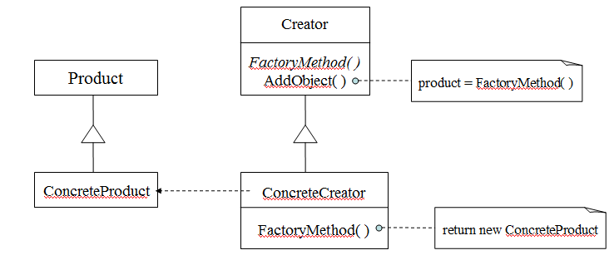
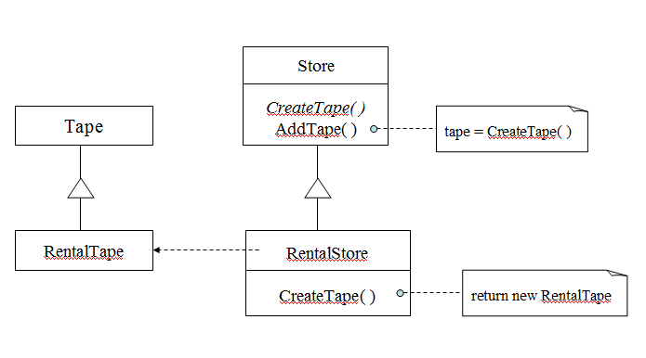
Factory Method - Estrutura
Aplicabilidade
  Use o padrão Factory Method para
    criar instâncias quando você não sabe de antemão a qual classe as instâncias vão pertencer
    permitir que uma classe deixe suas subclasses decidirem quais objetos vão criar

Slide 34
Factory Method
Consequências
  Provê “ganchos” para subclasses
    Mais flexível do que criar objetos diretamente
  Conecta hierarquias de classes paralelas
    por exemplo, "RentalStore“ (locadora) a "RentalTape" e "SaleStore" (vendedora) a "SaleTape"

Slide 35
Singleton
Intenção
  Garantir que uma classe tenha apenas uma instância
Motivação
  Muitas classes devem ter apenas uma instância – escalonadores, window managers, objetos top-level (como a locadora de vídeo) e assim por diante. Deve ser possível garantir essa restrição.
Singleton
static Instance( )
SingletonOperation( )
GetSingletonData( )
static uniqueInstance
singletonData
return uniqueInstance
Notes:
Cloning

Slide 36
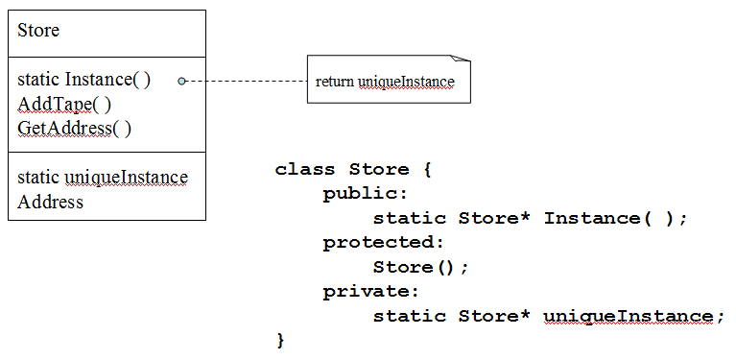
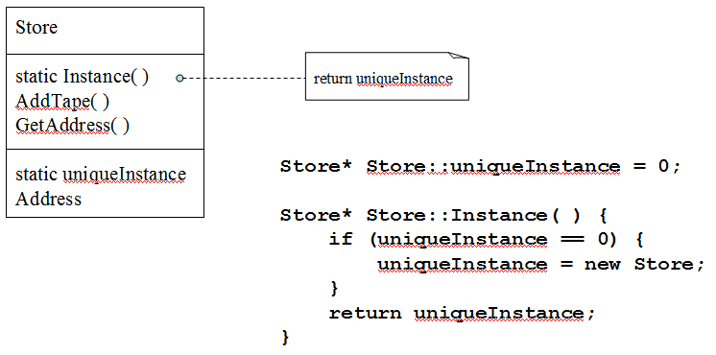
Singleton - Exemplo
Aplicabilidade
  Use o padrão Singleton para
    garantir que há no máximo uma instância de uma classe
    permitir que clientes tenham fácil acesso a essa instância
    permitir que a instância única seja extensível através de subclasses.

Slide 37
Singleton
Consequências
  Acesso controlado à única instância
  Espaço de nomes reduzido
    melhor do que variáveis globais que guardam instâncias únicas
  Pode ter subclasses
  Permite um número variável de instâncias
  Mais flexível do que operações de classe
    ou seja, métodos static
    operações de classe não podem ser usadas polimorficamente

Slide 38
Padrões de Projeto
Padrões estruturais
  Adapter
  Bridge
  Composite
  Decorator
  Facade
  Flyweight
  Proxy
Lidam com o modo como classes e objetos são compostos para formar estruturas maiores
Descrevem formas de se compor objetos para obter funcionalidade nova

Slide 39
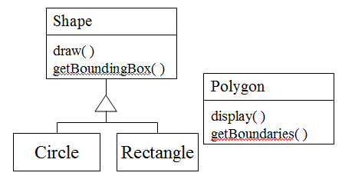
Adapter
Intenção
  Converter a interface de uma classe em outra interface que os clientes esperam.
  Permitir que classes trabalhem juntas quando não poderiam normalmente devido a interfaces incompatíveis.
Motivação
  Suponha que você queira reutilizar uma classe como parte da sua hierarquia, mas ela não tem a interface que você precisa.

Slide 40
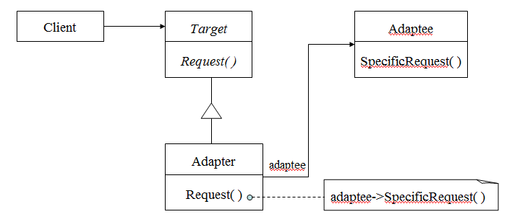
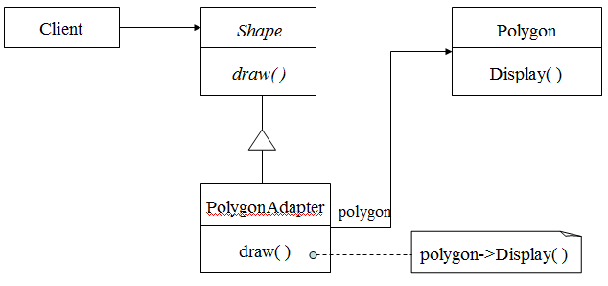
Adapter - Estrutura
Aplicabilidade
  Use o padrão adapter para
  usar uma classe existente que não tem uma interface que corresponde às suas necessidades

Slide 41
Adapter
Consequências
  Adapters (classes)
    faz a adaptação usando uma classe adaptadora concreta
      não funciona se precisarmos adaptar uma classe e suas subclasses
    permite que o adaptador altere o comportamento do adaptado
    introduz apenas um objeto
    não requer o uso de pointers (C++)
  Adapter
    permite que um único Adapter funcione com muitos “adaptados”
      o adaptado e todas suas subclasses
      pode acrescentar funcionalidade a todos os adaptados de uma vez

Slide 42
Composite
Intenção
  Compor objetos em estruturas de árvore para representar hierarquias parte-todo. Composite permite aos clientes tratarem objetos individuas e compostos de maneira uniforme.
Motivação
  Suponha que você tenha um editor gráfico que permita que você agrupe figuras para compor figuras mais complexas que podem ser manipuladas como figuras primitivas.

Slide 43
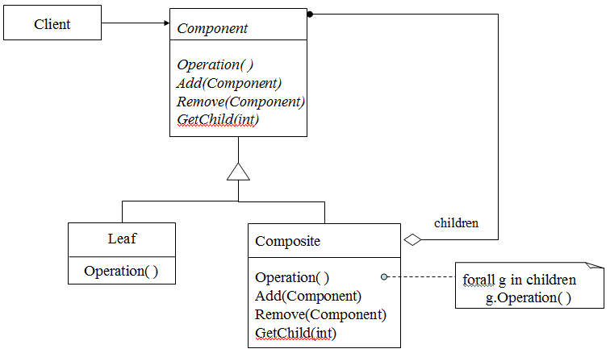
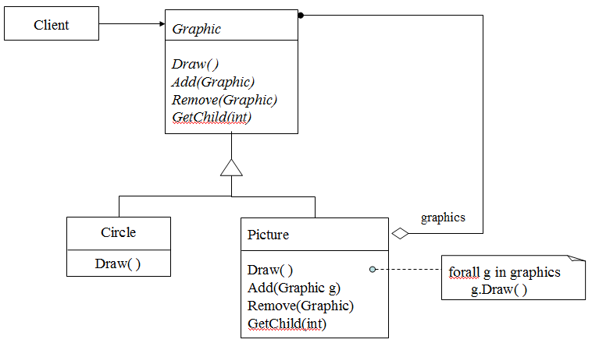
Composite - Estrutura
Aplicabilidade
  Use o padrão Composite para
    representar hierarquias parte-todo recursivamente
    permitir aos clientes que ignorem a diferença entre composições de objetos e objetos individuais

Slide 44
Composite
Consequências
  Define hierarquias de classes que consistem de objetos primitivos e objetos compostos
    sempre que um cliente esperar um objeto primitivo, pode receber um composto
  Simplifica os clientes
    os cliente não sabem se estão lidando com objetos simples ou compostos.
  Facilita a adição de novos tipos de componentes
  Pode tornar o projeto geral demais
    é difícil restringir os componentes de um composite.

Slide 45
Facade
Intenção
  Provê uma interface única para um conjunto de interfaces em um subsistema. Uma façade define uma interface de alto nível que torna o subsistema mais fácil de usar.
Motivação
  Suponha que você tenha um termostato que regula um ar condicionado baseado em vários sensores e controladores.
Desired Temp
desired temp?
actual temp?
Thermostat
Actual Temp
Occupancy
anyone in room?

Slide 46
Facade
Aplicabilidade
  Use o padrão Façade para
    fornecer uma interface simples para um subsistema complexo
    desacoplar um subsistema dos clientes e de outros subsistemas
    definir um ponto de entrada para cada nível em uma arquitetura de camadas
Estrutura Facade
Client
Facade
Room
Desired Temp
Thermostat
Actual Temp
do_you_need_cool_air( )
Occupancy

Slide 47
Facade
Consequências
  Isola clientes de componentes do subsistema
    reduz o número de objetos com os quais o cliente precisa se comunicar
    torna o subsistema mais simples de se usar
  Promove baixo acoplamento entre o subsistema e seus clientes
    é possível mudar os componentes do subsistema sem afetar os clientes
  Não impede que as aplicações acessem os componentes se for necessário
    pode-se escolher entre facilidade de uso e generalidade

Slide 48
Padrões de Projeto
Padrões comportamentais
  Interpreter
  Template Method
  Chain of Responsibility
  Command
  Iterator
  Mediator
  Memento
  Observer
  State
  Strategy
  Visitor
Lidam com algoritmos e a distribuição de responsabilidades entre objetos
Descrevem os padrões de comunicação entre objetos relacionados

Slide 49
Strategy
Intenção
  Definir uma família de algoritmos, encapsular cada um, e torná-los intercambiáveis. Esse padrão deixa o algoritmo variar de forma independente dos clientes que o utilizam.
Motivação
  Em um buffer síncrono, há muitas formas de se lidar com as situações em que o buffer está vazio ou cheio: pode-se ignorar pedidos, ou bloqueá-los até que possam ser satisfeitos, ou esperar algum tempo antes de desistir.
    Como você permite que o algoritmo seja escolhido em tempo de execução?

Slide 50
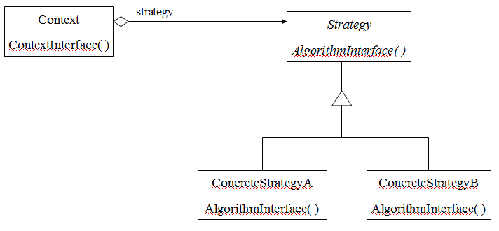
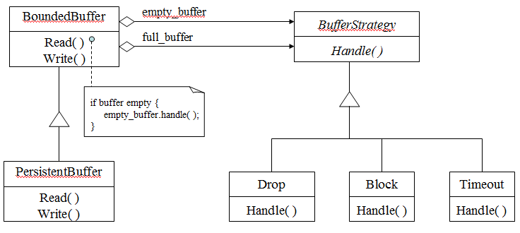
Strategy
Aplicabilidade
  Use o padrão Strategy para
  configurar uma classe com um de muitos comportamentos possíveis
  ter diversos algoritmos do mesmo tipo
  esconder estruturas de dados complexas e específicas a determinados algoritmos
  evitar o uso de comandos condicionais dentro de classes para selecionar um entre vários comportamentos possíveis

Slide 51
Strategy
Consequências
  Famílias de algoritmos relacionados
    Algoritmos são agrupados em sua própria hierarquia de classes
  Uma alternativa para a herança
    Evita o problema de explosão de classes
  Elimina comandos condicionais
  Permite escolha de implementações
  Clientes devem estar cientes das estratégias
  Overhead de comunicação
  Maior número de objetos

Slide 52
Observer
Intenção
  Definir uma dependência um-para-muitos entre objetos de forma que quando um objeto muda de estado, todos seus dependentes são notificados e atualizados automaticamente.
Motivação
  Suponha que você tem duas formas de aumentar o volume no seu mp3 player – usando uma escala deslizante, ou digitando uma percentagem do volume máximo. Como você garante que uma é atualizada se a outra for usada?

Slide 53
Observer - Estrutura
Subject
Attach(Observer)
Detach(Observer)
Notify( )
observers
Observer
Update( )
for all o in observers {
o->Update( )
}
subject
ConcreteSubject
GetState( )
SetState( )
subjectState
ConcreteObserver
Update( )
observerState
return subjectState
observerState =
subject->getState( )

Slide 54
Observer - Exemplo
Subject
Attach(Observer)
Detach(Observer)
Notify( )
observers
Observer
Update( )
subject
MediaPlayer
GetVolume( )
SetVolume( )
volume
VolumeSlider
Update( )
level
NumericDisplay
Update( )
value
level = subject->getVolume( )
subject

Slide 55
Observer
Aplicabilidade
  Use o padrão Observer para
    manter dois ou mais aspectos interdependentes de uma abstração, ao mesmo tempo permitindo que sejam reutilizados independentemente.
    mudar um objeto causando mudanças em outros objetos, sendo que não se sabe a priori quantos objetos precisam ser mudados.
    fazer um objeto notificar outros objetos de que seu estado mudou, sem assumir nada sobre os outros objetos.
Consequências
  Acoplamento abstrato entre o sujeito e o observador
    O sujeito sabe que tem uma lista de observadores, mas não sabe quem são os observadores.
  Suporte para comunicação em broadcast
    notificações são enviadas a todos os objetos interessados
  Atualizações inesperadas
    pode ser difícil descobrir exatamente o que mudou no sujeito

Slide 56
Refinamento
Refinando o Modelo de Classes
  Juntar todas as classes em um só diagrama
  Analisar se é necessário criar novas classes ou remover classes existentes
  Eliminar os estereótipos de análise
  Adicionar modificadores de visibilidade aos métodos e atributos
  Definir os tipos dos atributos

Slide 57
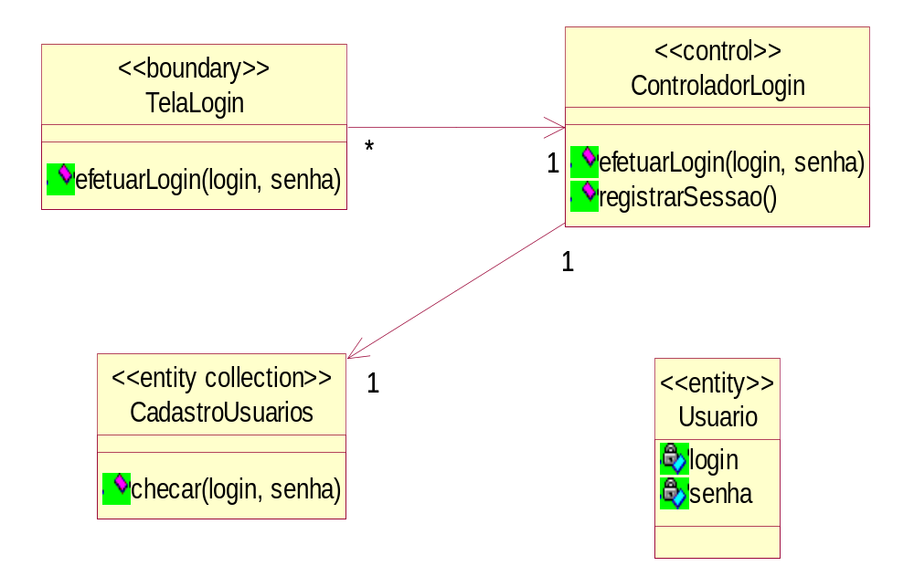
Exemplo – Análise login

Slide 58
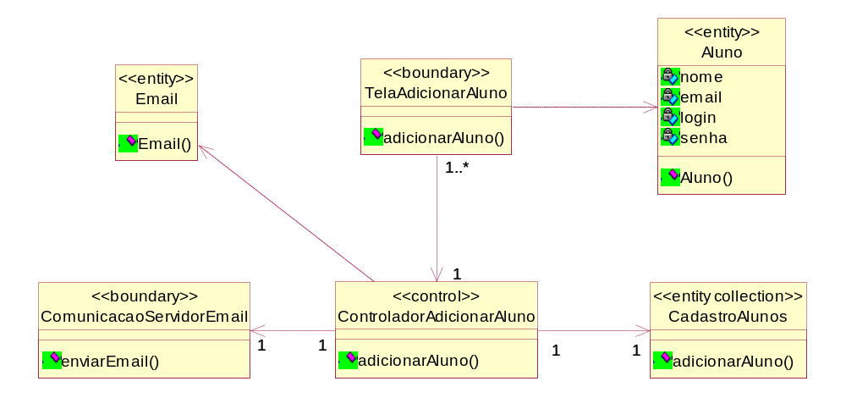
Exemplo – Análise adicionar aluno

Slide 59
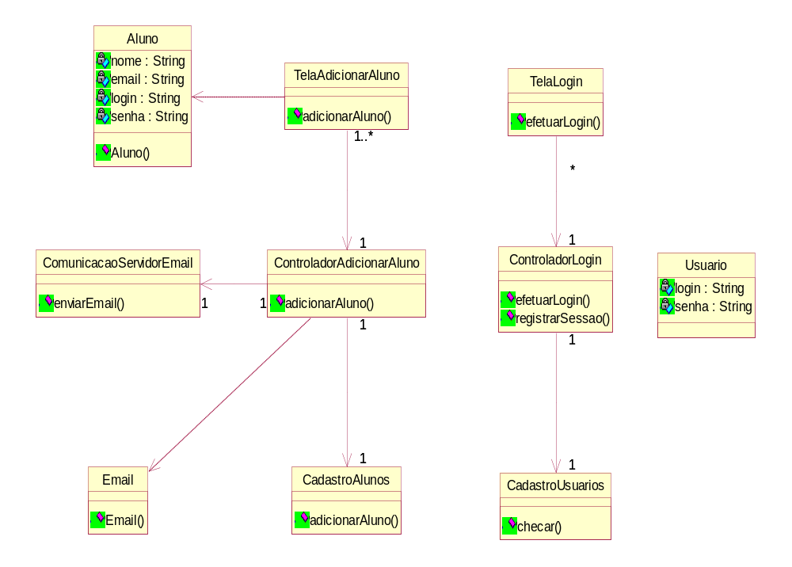
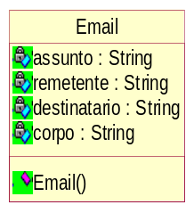
Exemplo – diagrama único

Slide 60
Refinamento
Refinando o Modelo de Clases
  Detalhar assinatura dos métodos
    definir todos os parâmetros dos métodos, seu tipos e o tipo de retorno dos métodos
  Mapear associações em atributos*
  Analisar a possibilidade de utilizar herança

Slide 61
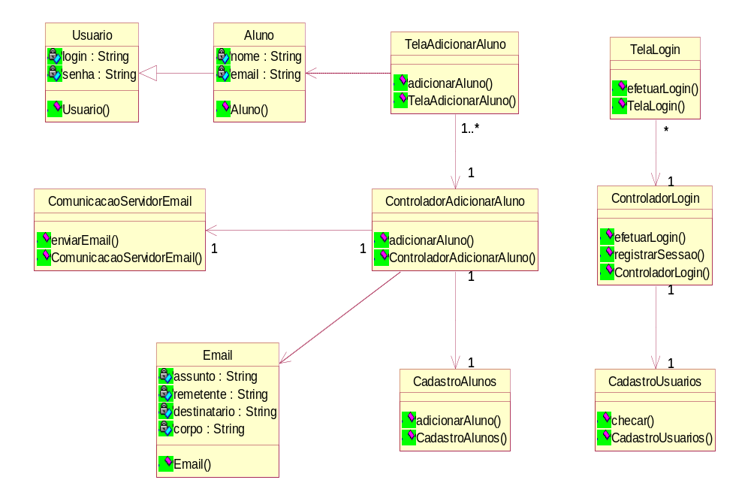
Exemplo – diagrama melhorado

Slide 62
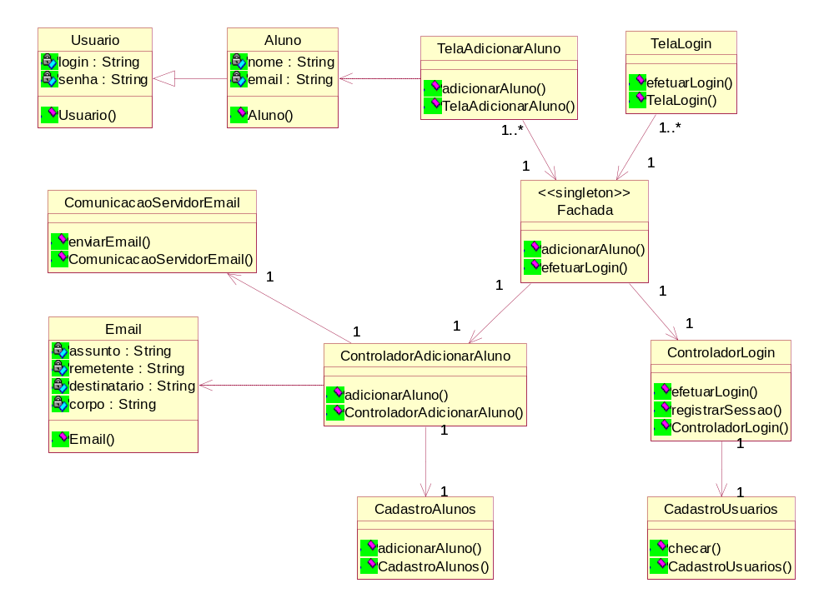
Refinar o modelo de classes
Identificar padrões de projeto
  Fachada
Revisar as classes
Fachada
Singleton

Slide 63
Projeto Arquitetural
Projetar arquitetura
  Dividir o sistema em camadas
  Arquitetura bem comum:
Apresentação
Interface com o usuário
Comunicação entre
apresentação e negócio e
com outros sistemas
Comunicação
Negócio
Regras de negócio inerentes
à aplicação
Dados
Código relacionado ao mecanismo
de persistência utilizado

Slide 64
Projeto Arquitetural
Por que dividir em camadas?
  Aumentar modularidade
  Diminuir dependências
  Facilitar possível troca de camadas

Slide 65
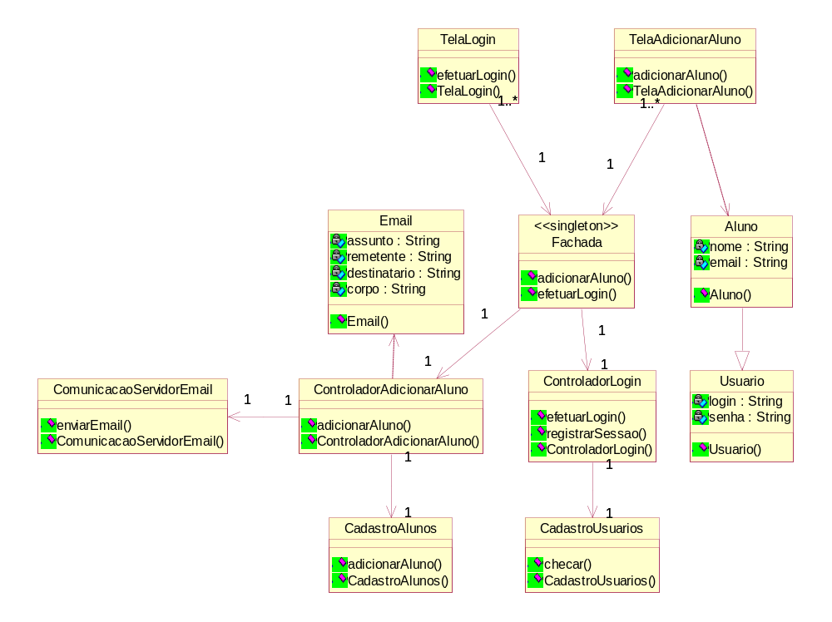
Estrutura em Camadas
Apresentação
Negócio
Comunicação
Dados

Slide 66
Projeto Arquitetural
Divisão do sistema em pacotes
  Agrupar classes em pacotes
  Possíveis critérios:
    Camadas
    Lógica do sistema
  Critérios escolhidos devem minimizar a dependência entre os pacotes
  Criar um diagrama de pacotes indicando as dependências entre os pacotes

Slide 67
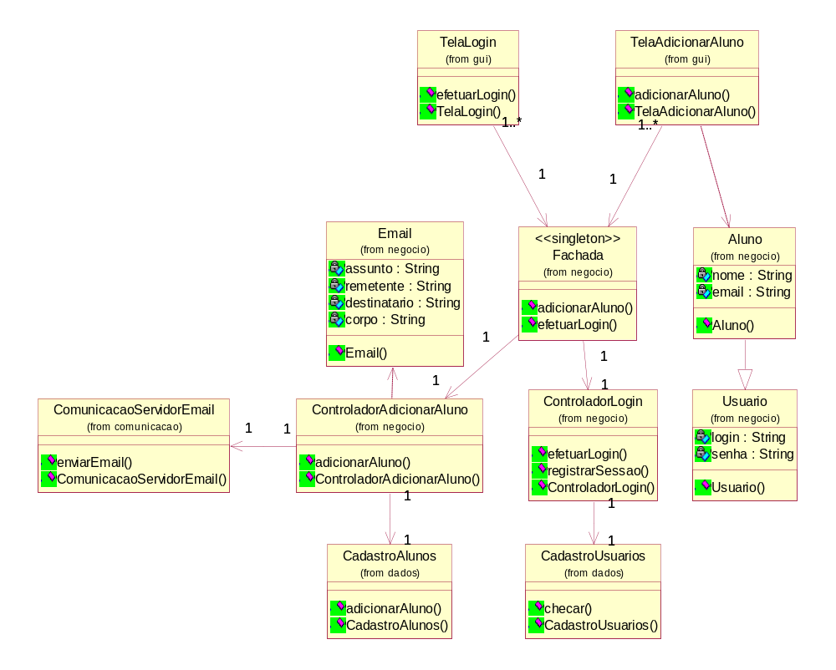
Organização por Pacotes
Indicação do pacote
da classe

Slide 68
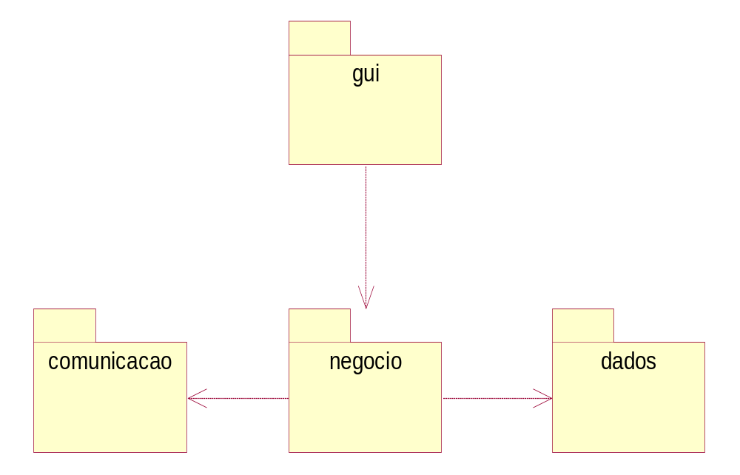
Pacotes

Slide 69
Referências
Aplying UML and Patterns – LARMAN
Design Patterns: Elements of Reusable Object-Oriented Software - Gamma, Helm, Johnson, Vlissides.
The Unified Software Development Process - Jacobson, Rumbaugh, Booch
The UML Reference Manual - Rumbaugh, Jacobson, Booch
Software Engineering – Pressman
Software Engineering – Sommerville
Analise e Projeto de Sistemas - Davis

Slide 70
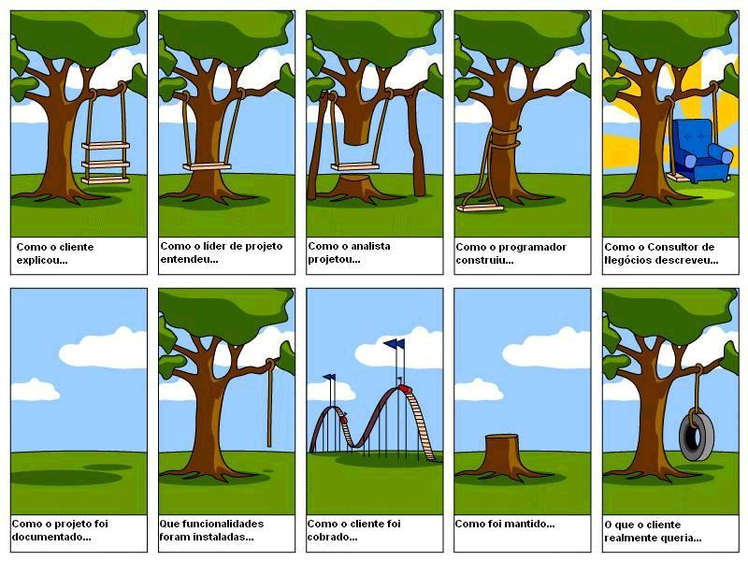
Arquitetura e Projeto
Conclusão

Slide 71
Fundamentos de Engenharia de Software
Obrigado!
Sildenir Alves Ribeiro
Notes:
Instrutor: Sildenir Alves Ribeiro

